Slide 1

AXBOROT KAMUNIKATSION TEXNOLOGIYALARI VA ALOQA HARBIY INSTITUTI
,,Python dasturlash tili’’

Slide 2

Dasturning grafik interfeysini yaratish. tkinter moduli bilan tanishish. Vidjetlarni yaratish

Slide 3
grafik foydalanuvchi interfeysi (GUI) - PYTHON
Python grafik foydalanuvchi interfeyslarini (GUI) dasturlash uchun turli xil xususiyatlar ca imkoniyatlarni taqdim etadi. Eng muhimlari:
Tkinter - Tkinter Python bilan ta'minlangan Python Tk GUI interfeysidir.
wxPython - wxWindows uchun http://wxpython.org ochiq manba kodli Python interfeysi.
JPython - JPython Python skriptlarini mahalliy kompyuterdagi Java sinf kutubxonalariga osonlik bilan kirish imkonini beruvchi Java porti uchun Pythondir.

Slide 4
Tkinter dasturlash
Tkinter standart Python GUI kutubxonasidir. Python Tkinter bilan birgalikda GUI ilovalarini yaratish uchun tezkor va qulay usulni ta'minlaydi. Tkinter Tk GUI asboblar to'plami uchun kuchli ob'ektga asoslangan interfeysni ta'minlaydi.
Tkinter bilan GUI dasturini yaratish oddiy vazifadir. Buning uchun quyidagi bosqichlarni bajarish kerak:
Tkinter modulini import qiling.
Grafik interfeysli asosiy dastur oynasini yaratish.
Kerakli vidjetlardan bir yoki bir nechtasini GUI ilovasiga qo'shing.
Foydalanuvchi tomonidan boshlangan har bir tadbirga qarshi harakat qilish uchun asosiy hodisani ko'chasini kiriting.

Slide 5
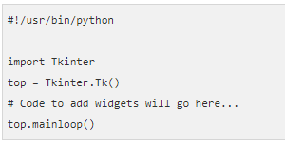
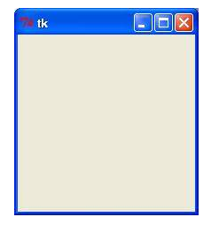

Slide 6
Tkinter Widgets
Tkinter, GUI ilovasida ishlatiladigan tugmalar, teglar va matnli bloklari kabi turli elementlarni (Widget) taqdim etadi. Ushbu boshqaruv elementlari odatda widgetlar deb ataladi.
Tkinterda hozirda 19 ta vidjet mavjud. Quyidagi jadvalda bu vidjetlar bilan bir qatorda qisqacha tavsifni taqdim etamiz

Slide 7
Tkinter Widgets
Button | Button vidjeti ilovadagi tugmalarni ko'rsatish uchun ishlatiladi
Canvas | Canvas vidjeti ilovada chiziqlar, ovallar, poligonlar va to'rtburchaklar kabi shakllarni chizish uchun ishlatiladi.
Checkbutton | Checkbutton vidjeti bir qator imkoniyatni tasdiqlash sifatida ko'rsatish uchun ishlatiladi. Foydalanuvchining bir vaqtning o'zida bir nechta variantni tanlashi mumkin.

Slide 8
Tkinter Widgets
Entry | Entry vidjetidan foydalanuvchi qiymatlarini qabul qilish uchun bitta satrli matn maydonini ko'rsatish uchun ishlatiladi.
Frame | Frame vidjeti boshqa widgetlarni tashkil qilish uchun konteyner vidjeti sifatida ishlatiladi.
Label | Label vidjeti boshqa vidjetlar uchun yagona satrli sarlavhani taqdim qilish uchun ishlatiladi. Bundan tashqari, tasvirlar ham bo'lishi mumkin.

Slide 9
Tkinter Widgets
Listbox | Listbox widget foydalanuvchining imkoniyatlari ro'yxatini taqdim qilish uchun ishlatiladi.
Menubutton | Menubutton vidjeti ilovadagi menyularni ko'rsatish uchun ishlatiladi.
Menu | Menyu vidjeti foydalanuvchi uchun turli xil buyruqlar berish uchun ishlatiladi. Ushbu buyruqlar Menubutton ichida joylashgan.

Slide 10
Tkinter Widgets
Message | Message widget foydalanuvchidan qiymatlarni qabul qilish uchun ko'p satrli matn maydonlarini ko'rsatish uchun ishlatiladi.
Radiobutton | Radiobutton vidjetidan bir nechta variantni radio tugmalari sifatida ko'rsatish uchun ishlatiladi. Foydalanuvchining bir vaqtning o'zida bitta variantni tanlashi mumkin.
Scale | Scale vidjiri ta`minlovchi vidjetini ta'minlash uchun ishlatiladi.

Slide 11
Tkinter Widgets
Scrollbar | O'tkazish paneli vidjeti, ro'yxat qutilari kabi turli xil vidjetlarga o'tish imkoniyatini qo'shish uchun ishlatiladi.
Text | widgeti matnni bir nechta satrlarda ko'rsatish uchun ishlatiladi.
Toplevel | Toplevel vidjeti alohida oyna konteynerini ta'minlash uchun ishlatiladi.

Slide 12
Tkinter Widgets
Spinbox | Spinbox vidjeti standart Tkinter Entry vidjetining bir versiyasidir, bu esa ma'lum bir qiymatdan tanlash uchun ishlatilishi mumkin.
PanedWindow | PanedWindow - gorizontal yoki vertikal ravishda o'rnatiladigan har qanday panelni o'z ichiga oladigan konteyner vidjetidir.
LabelFrame | Labelframe oddiy konteyner vidjet. Uning asosiy vazifasi murakkab oyna rejimlari uchun bo'shliq yoki konteyner sifatida harakat qilishdir.

Slide 13
Tkinter Widgets
tkMessageBox | Ushbu modul ilovalaringizda xabarlar qutilarini ko'rsatish uchun ishlatiladi.

Slide 14
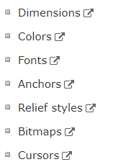
Standard attributes
Ularning umumiy xususiyatlari, ularning hajmi, rangi va shrifti qanday aniqlanganini ko'rib chiqaylik.

Slide 15
COLORS
Tkinter ranglarni beldilar bilan ifodalaydi. Tkinter-da ranglarni aniqlashning ikkita umumiy usuli bor:
1. RGB sohalardagi qizil, yashil va ko'k ulushini ko'rsatadigan imkoniyatlardan foydalanishingiz mumkin. Misol uchun, "#fff" is white, "#000000" is black, "#000fff000" is pure green, and "#00ffff" is pure cyan (green plus blue).
2. Joriy sifatida belgilangan standart rangli nomlaridan foydalanishingiz mumkin. Ranglar, "white", "black", "red", "green", "blue", "cyan", "yellow", va "magenta"

Slide 16
Color options
Activebackground - Vidjet faollashtirilgan vaqtda vidjet uchun fon rangi.
Activeforeground - Vidjet faollashtirilgan vaqtda vidjet uchun old fon rangi.
Background - Vidjet uchun fon rangi. Bu, shuningdek, bg sifatida ifodalanishi mumkin.
Disabledforeground - Vidjet o'chirilganida vidjet uchun old fon rangi.
Foreground - Vidjet uchun old fon. Bu shuningdek fg sifatida ifodalanishi mumkin.
Highlightbackground - Vidjet markazida bo'lganda ta'kidlangan mintaqaning orqa fon rangi.
Highlightcolor - Vidjet markazida bo'lganda ta'kidlash mintaqasining old fon rangi.
Selectbackground - vidjetning tanlangan elementlari uchun fon rangi.
Selectforeground - Vidjet tanlangan elementlari uchun old fon rangi.

Slide 17
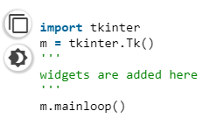
1.Tk(screenName=None,baseName=None, className=’Tk’, useTk=1): - Asosiy oynani yaratish uchun tkinter usuli taklif qiladi. Oynaning nomini o'zgartirish uchun className ni kerakli joyga o'zgartirish mumkin. Dasturning asosiy oynasini yaratish uchun foydalaniladigan asosiy kod quyidagilardan iborat: m=tkinter.Tk()
2. mainloop (): Dasturni ishlatish uchun tayyor bo'lgach, mainloop () nomi bilan ma'lum bo'lgan usul mavjud. mainloop () - dasturni ishlatish uchun ishlatiladigan cheksiz pastadir, bir hodisa yuz berishi uchun kuting va hodisani oyna yopilmagunga qadar qayta ishlang.
m.mainloop()

Slide 18
tkinter shuningdek, Loyiha oynalari uchun widgetlarni tashkil etadigan vidjetlarning geometrik konfiguratsiyasiga kirishni ham taklif qiladi. U erda asosan uchta geometriya boshqaruvchilari sinf mavjud.
package () usuli: Asosiy vidjetga joylashtirishdan oldin bloklardagi widgetlarni tashkil qiladi.
grid () usuli: Asosiy-vidjetga joylashtirilgunicha gridda (jadvalga o'xshash tuzilma) widgetlarni tashkil qiladi.
place () usuli: u dasturchilar tomonidan boshqariladigan aniq pozitsiyalarga qo'yib, widgetlarni tashkil qiladi.

Slide 19
Button
ilovada tugma qo'shish uchun ishlatiladi. Umumiy sintaksisi:
w=Button(master, option=value)
Asosiy oynani ifodalash uchun ishlatiladigan parametrdir. Tugmalar formatini o'zgartirish uchun ishlatiladigan variantlar soni mavjud. Tanlovlar soni vergul bilan ajratilgan parametrlar sifatida berilishi mumkin. Ulardan ba'zilari quyida keltirilgan.
activbackground: tugma kursor ostida bo'lsa fon rangini belgilash.
activforeground: tugma kursor ostida bo'lsa old fon rangini belgilash.
bg: normal fon rangini o'rnatish uchun.
command: funksiyani chaqirish.
font: shrift tugmachasini belgilash.
image: tugmachani tasvirga o'rnatish.
width: tugma kengligini belgilash uchun.
Height: tugmani balandligini belgilash uchun.

Slide 20
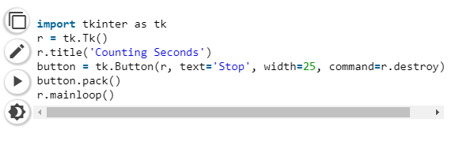


Slide 21
Canvas
Grafika, matn va vidjet kabi rasm va boshqa murakkab rasm chizish uchun ishlatiladi.
w = Canvas(master, option=value)
Vidjet formatini o'zgartirish uchun ishlatiladigan variantlar soni mavjud. Tanlovlar soni vergul bilan ajratilgan parametrlar sifatida berilishi mumkin. Ulardan ba'zilari quyida keltirilgan.
bd: chegara kengligi piksellarga o'rnatish uchun.
bg: oddiy fon rangi o'rnatish uchun.
cursor: tuvalda ishlatiladigan kursorni o'rnatish.
highlightcolor: markazida ta'kidlashda ko'rsatilgan rangi o'rnatish uchun.
width: widget kengligi sozlash.
height: widgetning balandligini belgilash uchun.

Slide 22
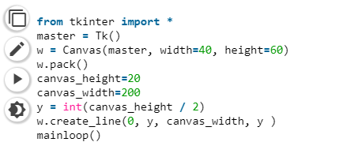
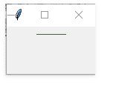

Slide 23
CheckButton
Bitta tugma tugmasi sifatida foydalanuvchi uchun bir qator variantni ko'rsatib, istalgan raqamni tanlash. Umumiy sintaksisi:
w = CheckButton (master, parametr = qiymat)
Ushbu vidjet formatini o'zgartirish uchun ishlatiladigan variantlar soni mavjud. Tanlovlar soni vergul bilan ajratilgan parametrlar sifatida berilishi mumkin. Ulardan ba'zilari quyida keltirilgan.
Title: Vidjet sarlavhasini belgilash.
activebackground: vidjet kursor ostida bo'lganida orqa fon rangini belgilash.
activofground: vidjet kursor ostida bo'lganida old fon rangini belgilash.
bg: u oddiy qayta ishlashni sozlash uchun
Yashirin kod:
Attach a File: nd rang.
command: funksiyani chaqirish.
font: shrift tugmachasini belgilash.
image: tasvirni vidjetga o'rnatish.

Slide 24
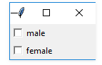
from tkinter import *
master = Tk()
var1 = IntVar()
Checkbutton(master, text='male', variable=var1).grid(row=0, sticky=W)
var2 = IntVar()
Checkbutton(master, text='female', variable=var2).grid(row=1, sticky=W)
mainloop()

Slide 25
Entry
Foydalanuvchidan bitta qatorli matn kiritish usulini kiritish uchun ishlatiladi. Ko'p satrli matn kiritish uchun Matnli vidjet ishlatiladi. Umumiy sintaksisi:
w = Kirish (master, parametr = qiymat)
Asosiy oynani ifodalash uchun ishlatiladigan parametrdir.
Vidjet formatini o'zgartirish uchun ishlatiladigan variantlar soni mavjud. Tanlovlar soni vergul bilan ajratilgan parametrlar sifatida berilishi mumkin. Ulardan ba'zilari quyida keltirilgan.
bd: chegara kengligi piksellarga o'rnatish uchun.
bg: oddiy fon rangi o'rnatish uchun.
cursor: ishlatiladigan kursorni o'rnatish.
command: funksiyani chaqirish.
highlightcolor: markazida ta'kidlashda ko'rsatilgan rangi o'rnatish uchun.
width: tugma kengligini belgilash uchun.
height: tugmani balandligini belgilash uchun.

Slide 26
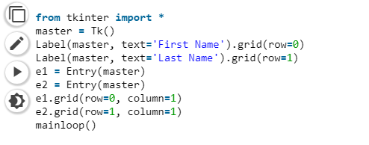


Slide 27
Frame
Vidjetlarni saqlash uchun konteyner vazifasini bajaradi. Vidjetlarni guruhlash va tashkil qilish uchun ishlatiladi. Umumiy sintaksisi:
w = Asosiy (master, parametr = qiymat)
Asosiy oynani ifodalash uchun ishlatiladigan parametrdir.
Vidjet formatini o'zgartirish uchun ishlatiladigan variantlar soni mavjud. Tanlovlar soni vergul bilan ajratilgan parametrlar sifatida berilishi mumkin. Ulardan ba'zilari quyida keltirilgan.
highlightcolor: Vidjet e'tiborga olinsa, diqqatni belgilash rangini belgilash.
bd: chegara kengligi piksellarga o'rnatish uchun.
bg: oddiy fon rangi o'rnatish uchun.
cursor: ishlatiladigan kursorni o'rnatish.
width: widget kengligi sozlash.
height: widgetning balandligini belgilash uchun.

Slide 28
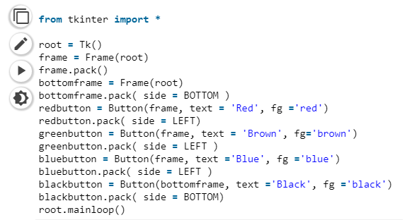


Slide 29
Label
Bu har qanday matn yoki tasvirni kodga mos ravishda yangilanishi mumkin bo'lgan ekranni ko'rsatishi mumkin. Umumiy sintaksisi:
w = yorliq (master, parametr = qiymat)
Asosiy oynani ifodalash uchun ishlatiladigan parametrdir.
Vidjet formatini o'zgartirish uchun ishlatiladigan variantlar soni mavjud. Tanlovlar soni vergul bilan ajratilgan parametrlar sifatida berilishi mumkin. Ulardan ba'zilari quyida keltirilgan.
bg: normal fon rangini o'rnatish uchun.
bd: oddiy fon rangi o'rnatish uchun.
command: funksiyani chaqirish.
font: shrift tugmachasini belgilash.
image: tugmachani tasvirga o'rnatish.
width: tugma kengligini belgilash uchun.
height: "tugmasining balandligini belgilash uchun ishlatiladi.

Slide 30
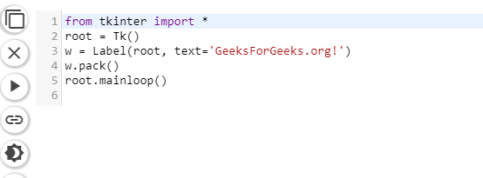


Slide 31
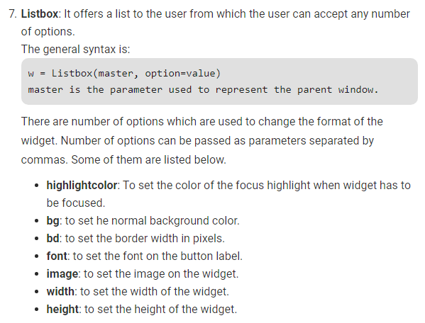

Slide 32
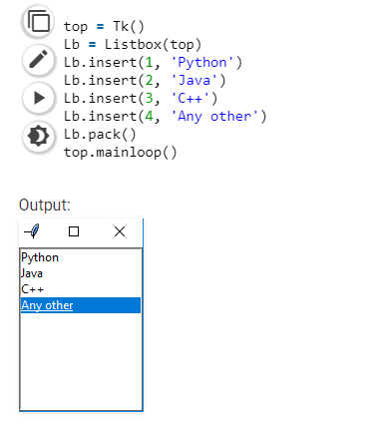

Slide 33
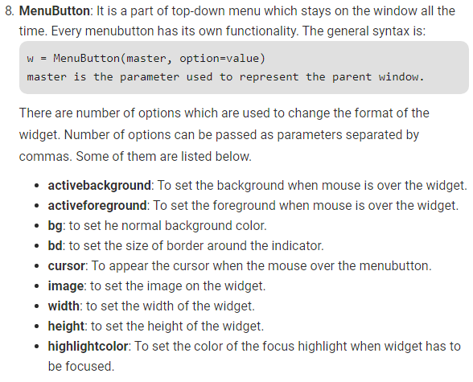

Slide 34
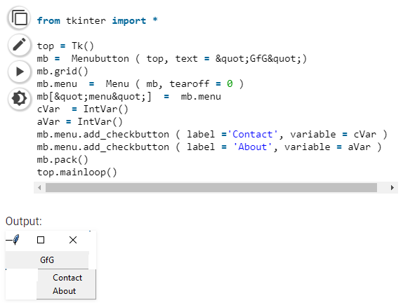

Slide 35
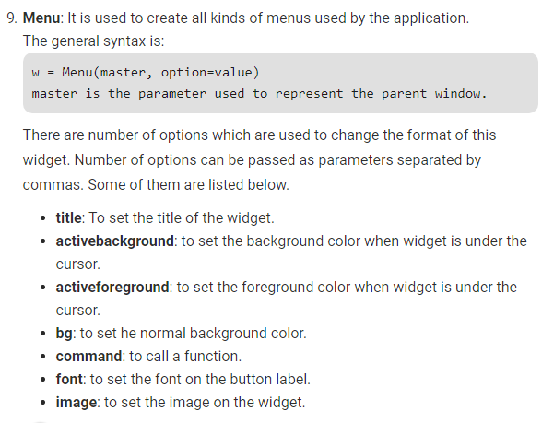

Slide 36
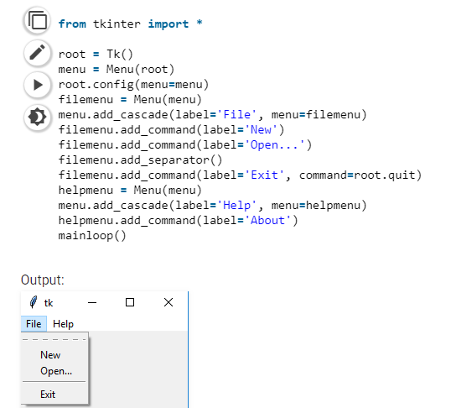

Slide 37
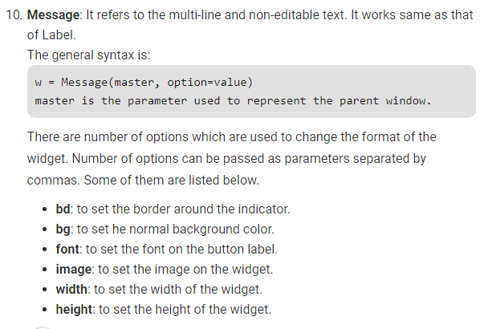

Slide 38
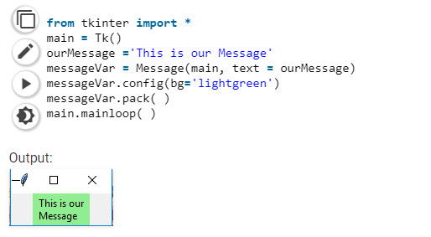

Slide 39

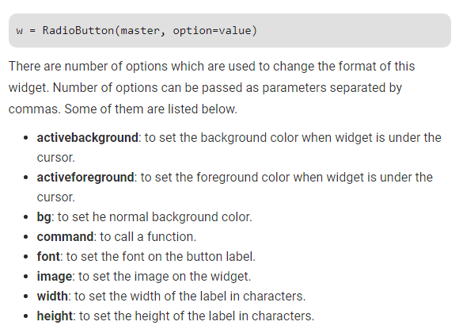

Slide 40
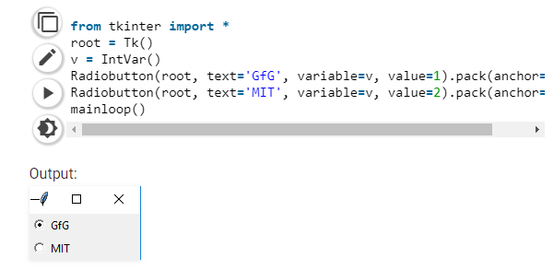

Slide 41
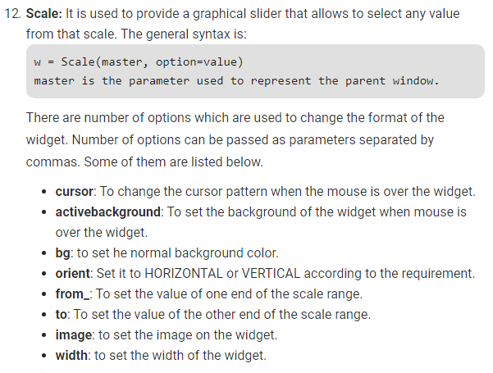

Slide 42
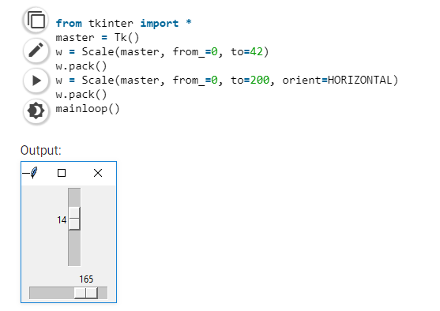

Slide 43
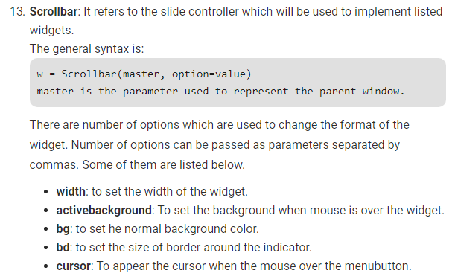

Slide 44
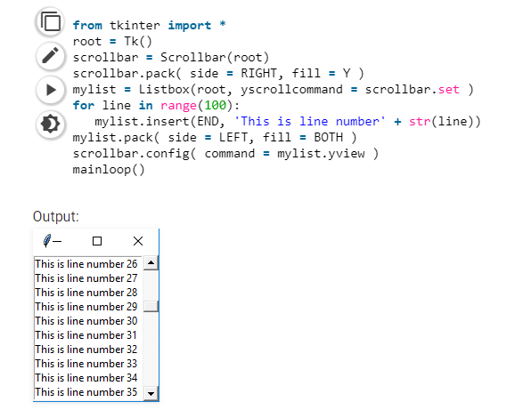

Slide 45
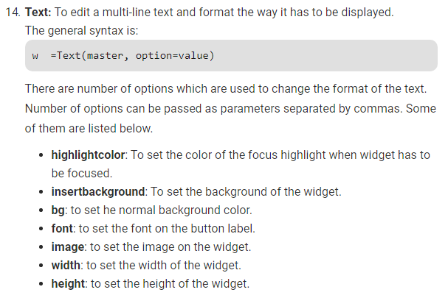

Slide 46
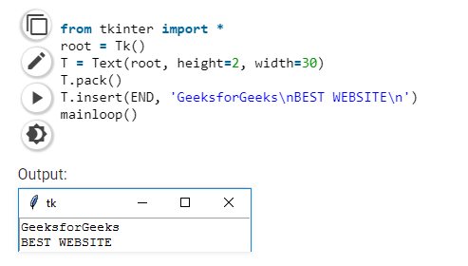

Slide 47
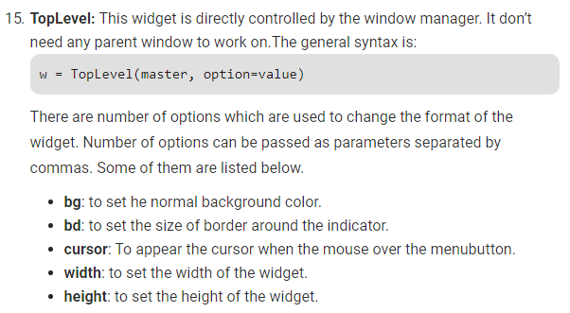

Slide 48
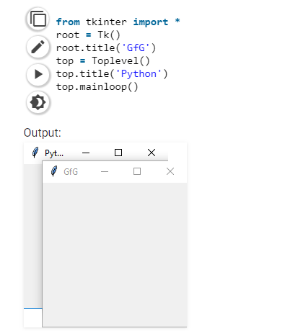

Slide 49
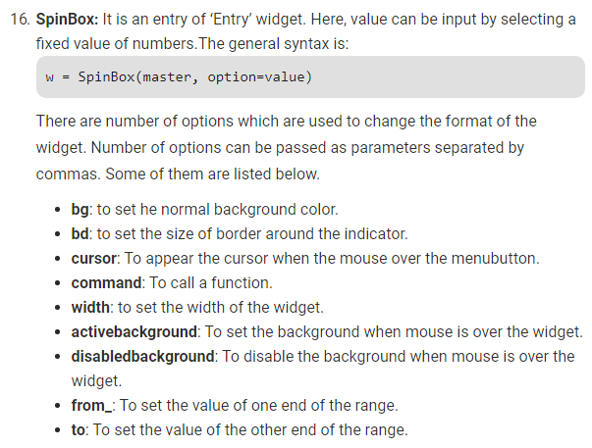

Slide 50
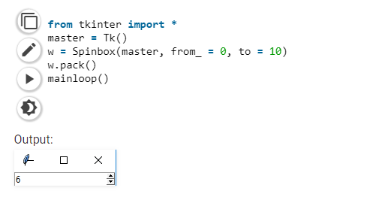

Slide 51
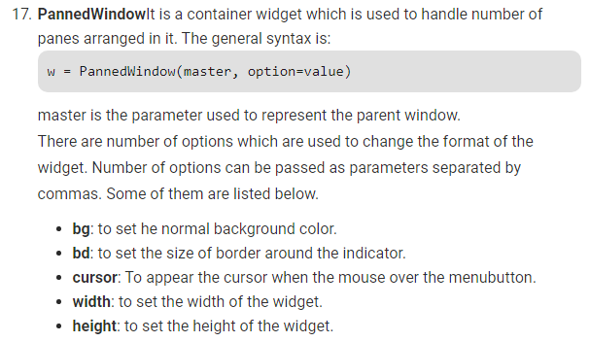

Slide 52
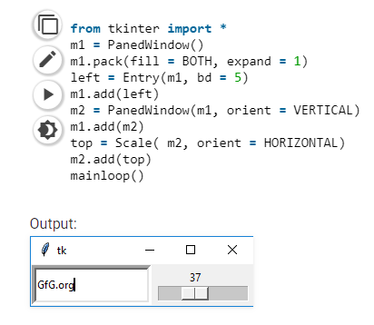

Slide 53
E’tiboringiz uchun rahmat

